Slide 1
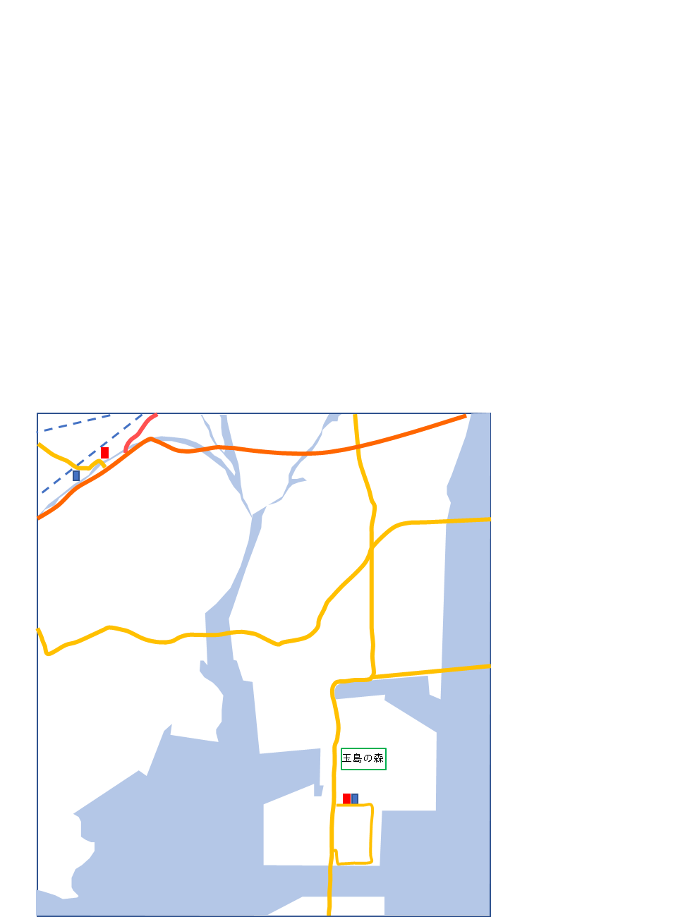
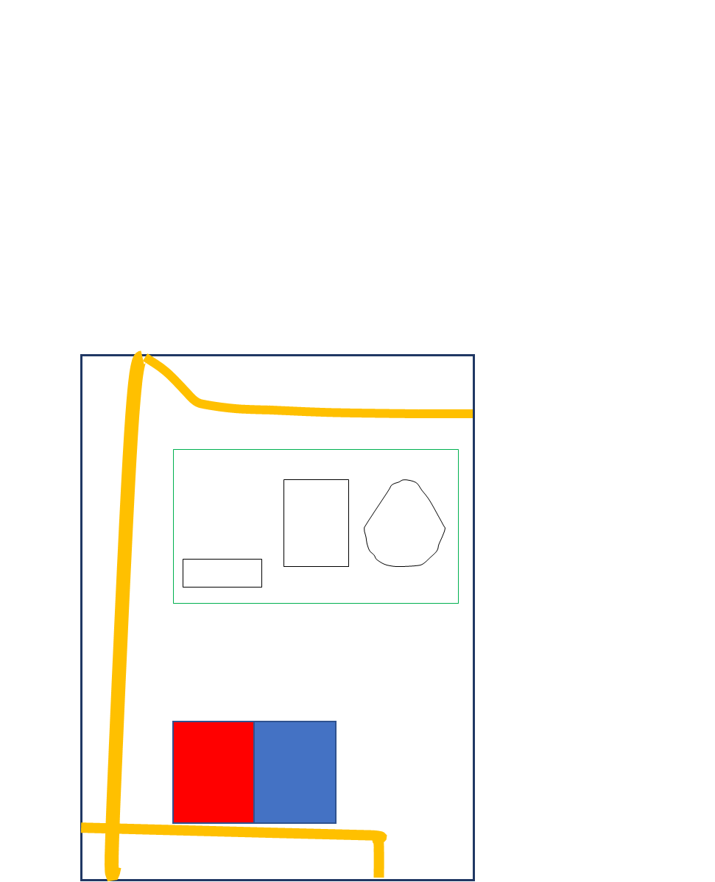
事業ごみの搬入先が変わります
事業者用
変更日 | ごみ種(事業ごみ） | (現)施設名 | (新)施設名
令和6年 12月2日(月)～ | 燃やせるごみ | 倉敷西部清掃工場 （玉島道越888-1) | 倉敷西部ｸﾘｰﾝｾﾝﾀｰ （玉島乙島8255-49)
令和7年 3月1日(土)～ | 埋立ごみ 非感染性医療廃棄物、 ｱﾊﾟｰﾄ・ﾏﾝｼｮﾝ収集 | 東部埋立事業所 （粗大ごみ処理場） （二子1917-4)
山陽本線
※玉島環境ｾﾝﾀｰも、令和7年4月1日から(新)倉敷西部ｸﾘｰﾝｾﾝﾀｰの隣へ移転します。
新幹線
玉島警察署
玉島支所
429
（現）倉敷西部清掃工場
（現）玉島環境ｾﾝﾀｰ
×
水玉ﾌﾞﾘｯｼﾞﾗｲﾝ
×
県道玉島港線
×
×
拡大図
×
堀貫線
×
高梁川
×
玉島大橋
×
×
×
×
×
倉敷みなと大橋
×
×
×
×
玉島の森
×
×
玉島下水処理場
玉島の森
玉島下水処理場
（新）
玉島環境
ｾﾝﾀｰ
N
（新）
倉敷西部
ｸﾘｰﾝｾﾝﾀｰ
堀貫線などの幹線道路を
通行してお越しください。
上記灰色の道路や生活道路は通行をご遠慮ください！
入口
（お問い合わせ先）
倉敷市一般廃棄物対策課
TEL086-426-3375 発行：令和６年９月

